Slide 1

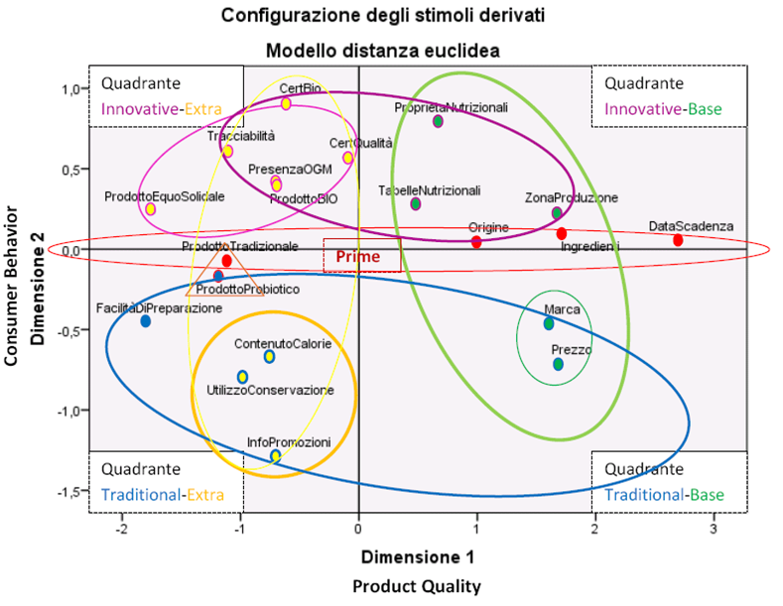

L’etichettatura dei prodotti agroalimentari nella percezione della qualità secondo i consumatori
Simona Bacarella, Luca Altamore, Veronica Valdesi, Marzia Ingrassia
Dipartimento di Scienze Agrarie e Forestali (SAF),
Università degli Studi di Palermo
luca.altamore@unipa.it
P039
Key-words: QR Code, Tracciabilità, Scaling Multidimensionale, Comportamento del consumatore.
INTRODUZIONE
Il consumatore postmoderno esprime la propria cultura, definisce la propria identità e valuta i prodotti anche in base al loro valore simbolico e comunicativo (Cicia et al. 2012). Nasce il bisogno di poter disporre di mezzi e di accedere ad informazioni relative ai processi di produzione e/o di distribuzione, spesso non tangibili (prodotti biologici, del commercio equo e solidale, tracciabilità dei prodotti, ecc.) che gli permettano di valutare il paniere di caratteristiche che identificano il prodotto e la qualità dei beni alimentari consumati (Lancaster, 1971; Aprile M.C., Annunziata A., 2006). In mancanza di altre informazioni, al momento della decisione di acquisto, le etichette diventano un mezzo per acquisire informazioni e guidare le scelte di acquisto; esiste infatti una relazione tra le caratteristiche oggettive in esse apposte e le reazioni dei consumatori (Cavicchi A., 2008; Bialkova S., 2010; Grunert K., 2011; Di Pasquale J., 2011; Veneziani et al., 2012; Vianelli et al., 2012, Siriex et al., 2013). Ogni etichetta è formata da un insieme di caratteristiche (informazioni, colori, forma, …) che veicolano le informazioni sul prodotto; tuttavia, lo spazio a disposizione delle imprese è limitato dall’ampiezza della confezione oltre che dalle regole dettate dalla normativa vigente. Oggi, nel mercato moderno e globalizzato, questi profili possono essere, in parte superati, grazie alla possibilità di ricorrere ai servizi di Mobile Marketing, come i QR code (Quickly Respons), che uniscono la possibilità di fornire informazioni con quella di promuovere e valorizzare il prodotto e/o il marchio. Tale sistema, applicato alle etichette alimentari diventa lo strumento per conoscere tutte quelle informazioni sul prodotto e sull’azienda che non potrebbero trovare posto su una etichetta, (es. tracciabilità, terra di origine, storia del produttore, tecniche di produzione/allevamento/ coltivazione, ecc.).
OBIETTIVO
L’obiettivo di questa indagine è conoscere in che misura la tracciabilità e le informazioni dei prodotti alimentari, rivelate ai consumatori attraverso le etichette, possano essere considerate un elemento rappresentativo della qualità e della sicurezza. Ossia, se vi sono alcuni segmenti di mercato, rappresentati da specifiche tipologie di consumatori, per i quali la rintracciabilità è sinonimo di qualità risultandone, per taluni prodotti, anche elemento discriminante nelle scelte di acquisto.
MATERIALI E METODI
Sono stati individuati due Capoluoghi italiani, sulla base della suddivisione ISTAT del Paese (ISTAT, 2012), rappresentativi del nord e del sud: Milano (1) e Palermo (2). Considerata la numerosità della Popolazione residente, in totale, nelle due città, pari a N = 1.917.088 (dove N₁ = 1.262.101 ed N₂ = 654.987) (ISTAT, 2012), è stato estratto, mediante schema di campionamento stratificato-proporzionale (con estrazione casuale delle unità da ogni Strato), un campione di consumatori pari ad n = 267, con p = 95% ed ε = 7%, (n₁ = 176 ed n₂ = 91) con età compresa tra i 20 e gli 80 anni (Tab. 1).
Le unità del campione sono state estratte utilizzando gli elenchi telefonici delle due città prese in considerazione per l'indagine, garantendo l'omogeneità tra i due sub-campioni (relativi a ciascuna città), rispetto alle classi di età dei rispondenti. Le interviste, telefoniche, sono state effettuate mediante l'uso di un questionario, contenente, nella prima parte, domande sulle caratteristiche socio-demografiche dei consumatori intervistati. Nella seconda parte del questionario si richiedeva di attribuire un punteggio da 1 (min) a 10 (max) alle 20 variabili qualitative prescelte per l'indagine (Tab. 2), rappresentative delle informazioni possibilmente riportabili sulle etichette dei prodotti alimentari, sulla base dell’importanza soggettiva attribuita a ciascuna di esse.
I punteggi ottenuti, sono stati elaborati mediante la tecnica statistica del Multidimensional Scaling (Metodo: ALSCAL, distanza Euclidea; Software statistico: SPSS v.21). Tale tecnica, di tipo esplorativo, crea misure dai dati elaborati, attribuendo alle osservazioni posizioni specifiche in uno spazio geometrico concettuale ridotto, basandosi sulla similarità tra gli oggetti (Takane T. et al. 1977), nel nostro caso tra i punteggi. In tal modo è stato possibile ottenere una rappresentazione grafica dei diversi profili di consumatori emersi sulla base dell'importanza (punteggi) attribuita a ciascuna variabile considerata. Inoltre è stato possibile raggruppare tali variabili/caratteristiche in base alle distanze ottenute sul piano, evidenziando caratteristiche tra loro correlate (direttamente o inversamente).
Figura 1.
Tabella 1. Dimensione campionaria per città e classi di età
Tabella 2. Variabili qualitative
Classi di età | Città |  | %
 | Milano (P₁ = 1.262.101; n₁ = 176) | Palermo (P₂ = 654.987; n₂ = 91)
20-30 | 15 | 8 | 8,79
30-40 | 33 | 17 | 18,68
40-50 | 45 | 24 | 26,37
50-60 | 41 | 21 | 23,08
60-70 | 30 | 15 | 16,48
70-80 | 12 | 6 | 6,59
Totale | 176 | 91 | 100
N. | Variabili qualitative | Codifica variabile
1 | Data di scadenza | DataScadenza
2 | Ingredienti | Ingredienti
3 | Tabelle nutrizionali | TabelleNutrizionali
4 | Zona di produzione | ZonaProduzione
5 | Presenza di OGM | PresenzaOGM
6 | Prodotto da agricoltura biologica | ProdottoBIO
7 | Prodotto equo e solidale | ProdottoEquoSolidale
8 | Prodotto funzionale/probiotico | ProdottoProbiotico
9 | Consigli per l'uso e la conservazione | UtilizzoConservazione
10 | Contenuto energetico | ContenutoCalorie
11 | Prezzo | Prezzo
12 | Marca | Marca
13 | Proprietà nutrizionali | TabelleNutrizionali
14 | Paese d'origine | Origine
15 | Tracciabilità | Tracciabilità
16 | Certificazione biologica | CertBIO
17 | Certificazione di qualità (DOP, IGP, DOC, ecc.) | CertQualità
18 | Prodotto con metodo tradizionale | ProdottoTradizionale
19 | Prodotto facile da cucinare | FacilitáDiPreparazione
20 | Informazioni su promozioni | InfoPromozioni
RISULTATI
L'applicazione del Multidimensional Scaling ha permesso di ottenere una rappresentazione grafica dei risultati su un piano geometrico contraddistinto da due dimensioni principali, Dimensione 1 e Dimensione 2 (Fig. 1). Nella prima Dimensione è possibile individuare due gruppi di consumatori, rispettivamente alla destra ed alla sinistra dello zero, nei due assi. Analogamente, anche nella Dimensione 2, possono essere individuati altri due gruppi, rispettivamente nella parte superiore ed in quella inferiore rispetto all'asse passante per il punto zero. Se si osservano le variabili raggruppate all'interno di ciascuno dei quattro riquadri è possibile comprendere che le due Dimensioni principali (fattori) sono risultate, rispettivamente, (1) la ricerca della qualità perepita o Product Quality (Dim. 1), che varia progressivamente da Extra a Base (da sinistra verso destra) e (2) l'approccio all'acquisto, o Consumer Behavior (Dim. 2) che varia da Estremamente Innovativo ad uno tipicamente Tradizionale (dall’alto verso il basso). Ciò sta ad indicare che i consumatori intervistati si sono differenziati sulla base della variazione di questi due elementi (fattori) principali.
DISCUSSIONE
Dall'analisi di questo risultato emergono, quindi, quattro Profili principali, contraddistinti dalla combinazione delle variazioni dei due fattori, da noi cosí definiti (in senso orario sul grafico): Innovative-Extra; Innovative-Base; Traditional-Base e Traditional-Extra. Da un'analisi più accurata è possibile, anche, individuare, complessivamente ben otto diversi profili di consumatori, ossia: un profilo di tipo Innovative-Extra; due profili di tipo Innovative-Base; un profilo Traditional-Base; tre profili di tipo Traditional-Extra ed infine, un ultimo profilo denominato Prime, che identifica i consumatori per i quali sono importanti gli elementi “primari” del prodotto, ossia: la data di scadenza, gli ingredienti, il Paese d’origine e, come elemento nuovo rispetto al passato, il processo di produzione tradizionale. Questo profilo si individua lungo l’asse della Dimensione 2, in cui si è in presenza di una correlazione prossima allo zero (ossia una indipendenza statistica) per il fattore Consumer Behavior, ciò indica che queste caratteristiche di qualità sono prese in considerazione sempre, qualsiasi sia l’approccio all’acquisto.
CONCLUSIONI
Dall’applicazione dello Scaling multidimensionale emergono otto profili specifici di consumatori con diverse abitudini d’acquisto di cui 4 più generali. In particolare, esiste un profilo di consumatori per i quali qualità e sicurezza alimentare appaiono fondamentali e vengono veicolate da elementi quali: la tracciabilità, le certificazioni di qualità, le certificazioni BIO, ecc.. Inoltre, tre profili appaiono particolarmente interessanti: (1) un Profilo Innovative-Extra, che identifica un consumatore caratterizzato da un concetto più nuovo della qualità di un prodotto, nel quale si mescolano attributi organolettici, etici, sanitari insieme alla consapevolezza che le informazioni sulla tracciabilità possono essere veicolate mediante certificazioni o, ancor più, mediante l’uso di particolari elementi come il QR Code; (2) un Profilo Innovative-Base, che identifica un consumatore per il quale gli aspetti nutrizionali assumono importanza nella scelta di acquisto, congiuntamente alla zona di produzione e/o di origine del prodotto, tanto da diventarne spesso elemento discriminante; (3) un Profilo Prime che identifica un consumatore che ricerca sempre gli elementi primari della qualità di un prodotto (data scadenza, ingredienti, Paese d’origine) pur essendo potenzialmente aperto ed interessato a quelle caratteristiche, consolidate o moderne, che possono avere effetti benefici per la salute quali, ad esempio, i metodi di produzione tradizionali, ed i cibi probiotici. L’analisi evidenzia che i consumatori appartenenti ai tre profili di cui sopra sono contraddistinti, inoltre, da elementi socio-economici simili, quali il reddito medio-alto o alto ed il titolo di studio elevato (laurea o licenza media superiore). Tali segmenti appaiono quelli verso cui le imprese agroalimentari dovrebbero puntare per veicolare messaggi specifici anche attraverso l’utilizzo del QR Mobile Marketing che attraverso le sue innumerevoli possibilità di applicazione, può rappresentare per il produttore un nuovo modo di interagire con il consumatore, monitorandone l'interesse.
Letteratura citata
Aprile M.C., Annunziata A., 2006, Informazione, etichettatura e comportamento del consumatore: un’analisi sull’uso delle etichette alimentari, Rivista di Economia Agroalimentare, N. 2
Cavicchi A., 2008, Qualità alimentare e percezione del consumatore, Agriregionieuropa, Anno 4 - N. 15, Italia.
Cicia G., Cembalo L., Del Giudice T., Verneau F., 2012, Il sistema agroalimentare ed il consumatore postmoderno: nuove sfide per la ricerca e pere il mercato, Rivista di Economia Agroalimentare, N. 1, p. 117-142.
Bialkova S., Van Trijp H., 2010, What determines consumer attention to nutrition labels?, Fodd Quality and Preference, 21, p. 1042-1051.
Di Pasquale J., 2011, Alimenti funzionali arricchiti. Profili di consumo e disponibilità a pagare, Agriregionieuropa, Anno 7 - N. 25, Italia.
Grunert K.G., 2011, Sustainability in the food sector: a consumer behaviour perspective, International journal on food system dynamics, 2, p. 207-218.
Lancaster K., 1971, Consumer demand. A new approach, Columbia University Press, New York.
Siriex L.,Delanchy M., Remaud H., Zepeda L., Gurviez P., 2013, Consumers’ perceptions of individual and combined sustainable food labels: a UK pilot investigation, International Journal of Consumer Studies, N. 37, p. 143-151
Veneziani M., Moro D., Sckokai P., 2012, L’attitudine dei consumatori per gli alimenti funzionali, Agriregionieuropa, Anno8, N. 31, Italia.
Vianelli D., Marzano F.C., 2012, L’effetto country of origin sull’intenzione d’acquisto del consumatore: una literature review, Working Paper Series, N. 2, DEAMS, Università degli studi di Trieste, Italia.
Takane T., Joung F.W.,DeLeew J., 1977, Nonmetric individual differences multidimensional scaling: An alternating least squares method with optimal scaling features, Psychometrika, Vol.42, Issue 1, p. 7-67.

